Slide 1
Info Kiosk
Di Alessia Sarak e Diana Liloia

Slide 2
Argomenti trattati
Obbiettivo del progetto (QDC)
GANNT iniziale
Requisiti
Progettazione
Implementazione e Test
Conclusione

Slide 3
Obbiettivo del progetto (QDC)
Per ogni aula deve esserci:
Occupazione giornaliera dell’aula
Pianificazione della settimana
Informazioni sul docente presente
Informazioni sulla classe presente
Stampa di avvisi
Clock
Orari bus
Deve esserci una pagina di accesso.
L’amministratore può:
Modificare moduli
Aggiungere moduli
Togliere moduli
Tutto deve essere aggiornato in tempo reale.

Slide 4
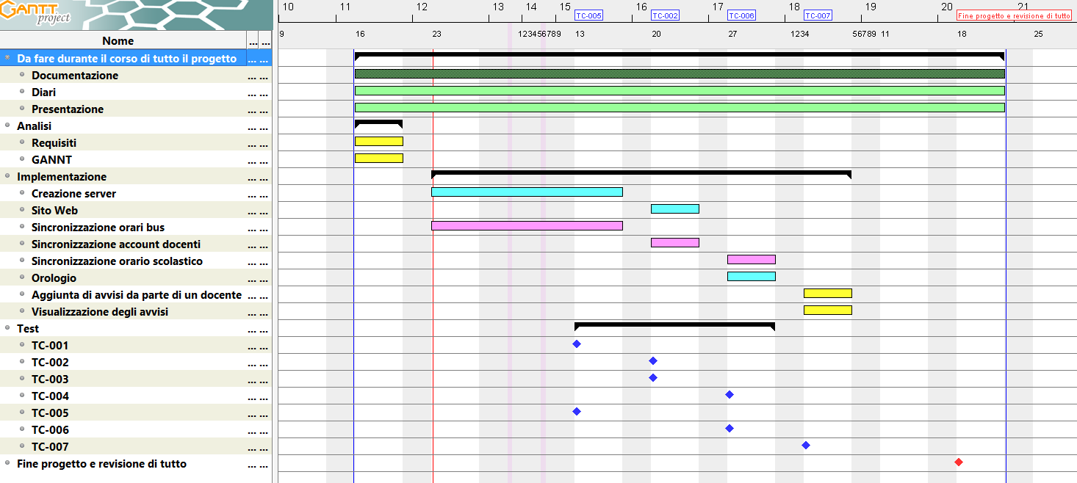
GANNT iniziale

Slide 5
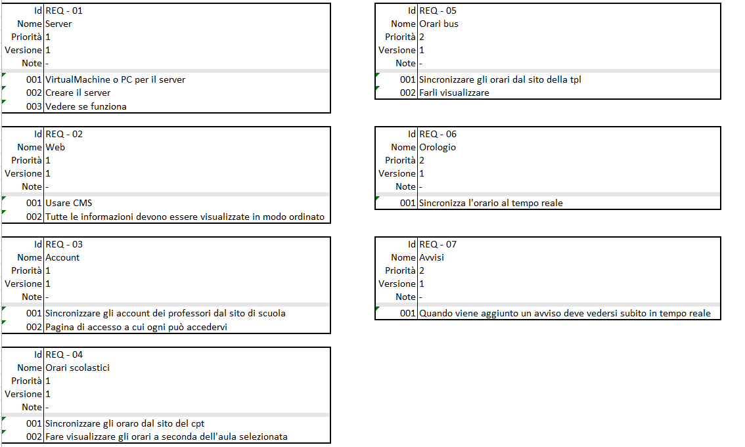
Requisiti

Slide 6
Progettazione - Dati
Aule:
Sito del cpt
Account:
Da scuola
Solo Amministratore e docenti

Slide 7
Progettazione – Design interfacce
Schermata di login
Username
Password
Login

Slide 8
Progettazione – Design interfacce
Schermata orari
ORARIO AULA
collegato al sito degli orari cpt
OROLOGIO
ORARIO BUS
Collegato al sito TPL

Slide 9
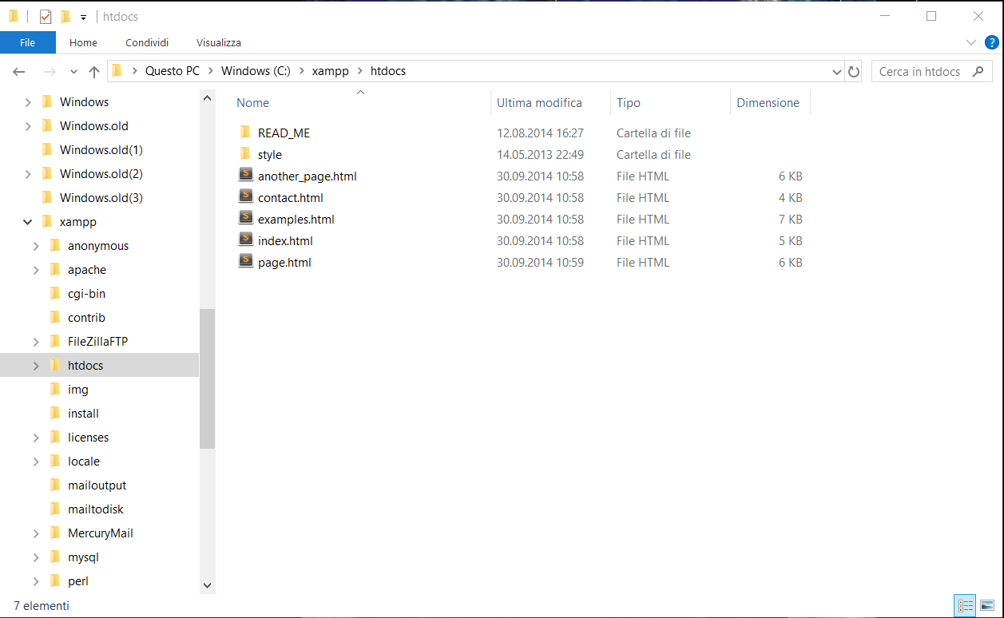
Implementazione - Sito

Slide 10
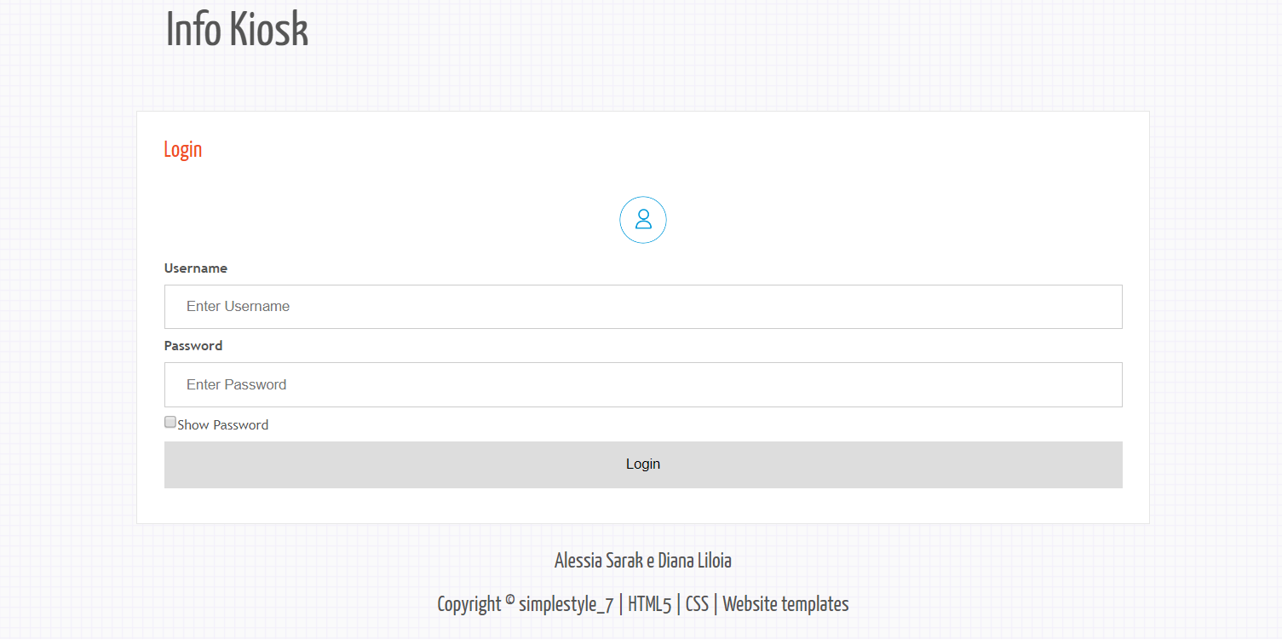
Implementazione - Sito

Slide 11
Implementazione – Identificazione utenti
$ldap_dn = $_POST["username"]."@cpt.local"; $ldap_password = $_POST["pass"];
$link = ldap_connect('cpt.local');
if(! $link) { echo "Impossibile connettersi al dominio cpt.local"; }
ldap_set_option($link, LDAP_OPT_PROTOCOL_VERSION, 3);
// Now try to authenticate with credentials provided by user
if (@ldap_bind($link, $ldap_dn, $ldap_password)) { echo file_get_contents("page.php"); }else{ echo file_get_contents("credenziali.php"); }

Slide 12
Domande?
Grazie per l’attenzione

